Slide 1
Ужгородський Національний Університет
Стоматологічний факультет
Кафедра терапевтичної стоматології
Лекція
ЕНДОДОНТІЯ
АНАТОМІЧНА БУДОВА ТА ПРИНЦИПИ ОБРОБКИ ПОРОЖНИНИ ЗУБІВ І КОРЕНЕВИХ КАНАЛІВ.
Лектор: д.мед.н., доц. Костенко С.Б.

Slide 2
ПЛАН ЛЕКЦІЇ:
Ендодонтія. Визначення поняття.
Клініко-анатомічні особливості будови кореневих каналів різних груп зубів.
Етапи розкриття порожнини різних груп зубів.
Ендодонтичний інструментарій. Стандарти ISO.
Інструментальна та медикаментозна обробка кореневих каналів (Степ-бек і краун-даун техніки).

Slide 3
1. ЗАГАЛЬНІ ПОНЯТТЯ
Ендодонтія (endodontia)- це розділ стоматології, який вивчає будову та функції ендодонта, методику та техніку маніпуляцій в порожнині зуба і кореневих каналах при травмі, патологічних змінах пульпи і періодонту.
Ендодонт (endodont) – це комплекс тканин, який включає пульпу та дентин, пов’язані один із одним функціонально та морфологічно.
Пульпіт (pulpitis)–гостре або хронічне запалення судинно-нервового пучка зуба (пульпи) через проникнення в неї бактерій з каріозной порожнини .
Періодонтит (periodontitis) - запалення періодонта (тканин, які оточують корінь зуба).

Slide 4
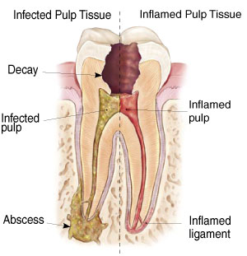

Slide 5
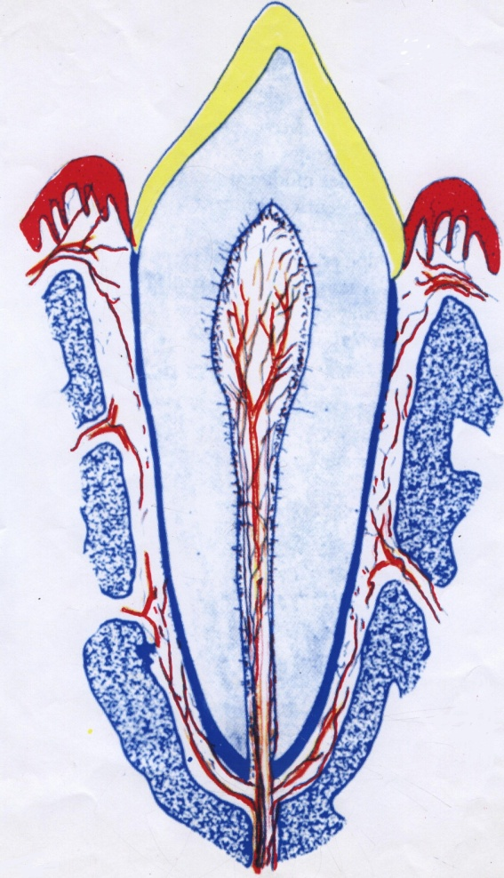
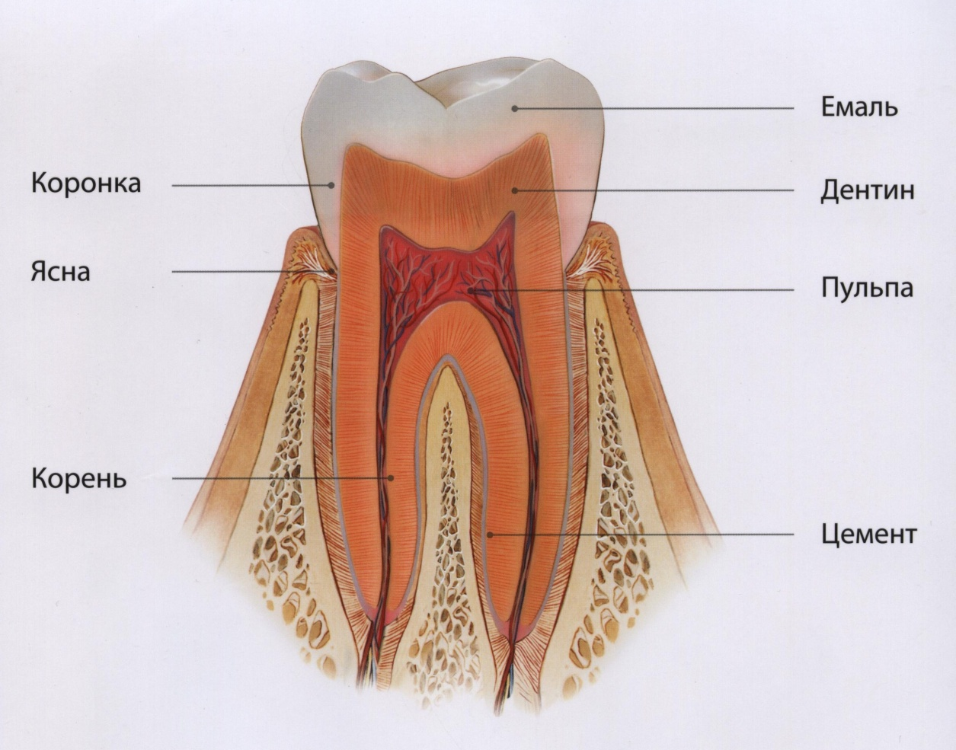
Периодонт
Порожнина зуба повторює коронку і тому в різних групах зубів відрізняється одна від одної.
В однокореневих зубах порожнина зуба безпосередньо переходить в кореневий канал, який, як правило, добре прохідний і на поперечному перерізі має округлу або овальну форму.
У багатокореневих зубах порожнина зуба має стінки і дно. На дні порожнини зуба є входи (гирла) кореневих каналів, які в різних групах зубів розташовуються по різному.
Корінь зуба закінчується верхівкою кореня (apex)

Slide 6
2. Клініко-анатомічні особливості будови кореневих каналів

Slide 7
Центральний різець верхньої щелепи
Середня довжина зуба –
22,5 мм
Кількість коренів - 1 (100%)
Кількість кореневих каналів - 1 (100%)

Slide 8
Латеральний різець верхньої щелепи
Середня довжина зуба –
22 мм
Кількість коренів - 1 (99%)
Кількість кореневих каналів - 1 (99%)
Наявність апікальних дельтовидних гілок

Slide 9
Ікло верхньої щелепи
Середня довжина зуба –
26,5 мм
Кількість коренів - 1 (99%)
Кількість кореневих каналів - 1 (99%)

Slide 10
Перший премоляр верхньої щелепи
Середня довжина зуба –
20,6 мм
Кількість коренів - 1(19%), 2(80%), 3(1%)
Кількість кореневих каналів – 1(4%), 2(95%), 3(1%)

Slide 11
Другий премоляр верхньої щелепи
Середня довжина зуба –
21,5 мм
Кількість коренів - 1(90%), 2(9%), 3(1%)
Кількість кореневих каналів – 1(75%), 2(24%), 3(1%)

Slide 12
Перший моляр верхньої щелепи
Середня довжина зуба –
20,8 мм
Кількість коренів - 2(15%), 3(85%)
Кількість кореневих каналів – 3(60%), 4(40 %)

Slide 13
Другий моляр верхньої щелепи
Середня довжина зуба –
20 мм
Кількість коренів - 1(1%), 2(19%), 3(80%)
Кількість кореневих каналів – 1(1%), 2(2%), 3(57%), 4(40%)

Slide 14
Третій моляр верхньої щелепи
Середня довжина зуба –
20 мм
Кількість коренів - 1(4,6%), 2(17,4%), 3(77,6%)
Кількість кореневих каналів – 1(1%), 2(2%), 3(51,7%), 4(45,3%)

Slide 15
Центральний різець нижньої щелепи
Середня довжина зуба –
20,7 мм
Кількість коренів - 1 (100%)
Кількість кореневих каналів - 1 (70%), 2(30%)

Slide 16
Латеральний різець нижньої щелепи
Середня довжина зуба –
21,7 мм
Кількість коренів - 1 (100%)
Кількість кореневих каналів - 1 (57%), 2(43%)

Slide 17
Ікло нижньої щелепи
Середня довжина зуба –
25,6 мм
Кількість коренів – 1(98%), 2(2%)
Кількість кореневих каналів - 1 (94%), 2(6%)

Slide 18
Перший премоляр нижньої щелепи
Середня довжина зуба –
25,6 мм
Кількість коренів - 1(98%), 2(2%)
Кількість кореневих каналів – 1(94%), 2(6%)

Slide 19
Другий премоляр нижньої щелепи
Середня довжина зуба –
25,5 мм
Кількість коренів - 1(100%)
Кількість кореневих каналів – 1(89%), 2(10%), 3(1%)

Slide 20
Перший моляр нижньої щелепи
Середня довжина зуба –
21 мм
Кількість коренів – 3 (2%), 2(98%)
Кількість кореневих каналів – 4(7%), 3(80%), 2(13%)

Slide 21
Другий моляр нижньої щелепи
Середня довжина зуба –
20 мм
Кількість коренів – 3 (1%), 2(84%), 1(15%)
Кількість кореневих каналів – 4(7%), 3(77%), 2(13%), 1(3%)

Slide 22
Третій моляр нижньої щелепи
Середня довжина зуба –
20,4 мм
Кількість коренів - 1(15,9%), 2(82,1%), 3(2%)
Кількість кореневих каналів – 1(2%), 2(13%), 3(75%), 4(10%)

Slide 23
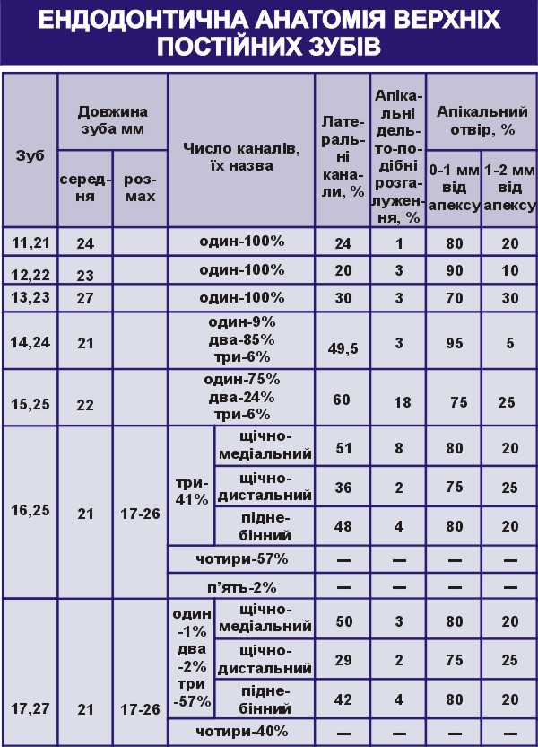

Slide 25
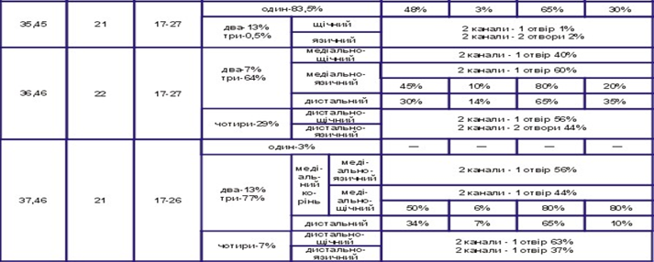

Slide 26
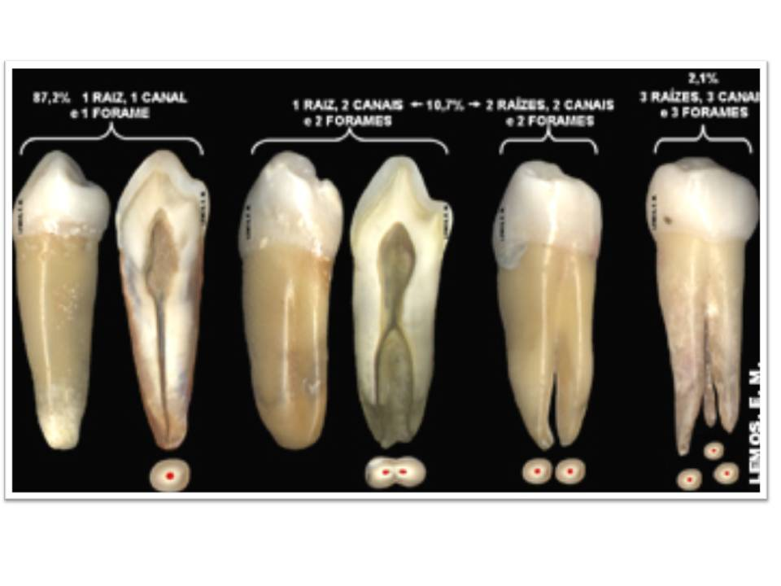
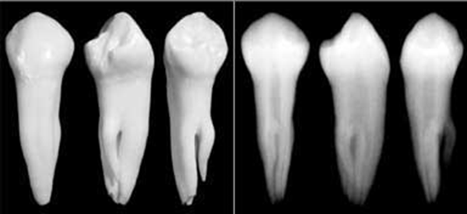
Варіанти будови кореневих каналів
До І типу відносять зуби, які мають один кореневий канал, що продовжується до верхівки кореня.
До ІІ типу відносять зуби, що мають два кореневих канали, які в ділянці верхівки кореня з’єднуються і закінчуються одним каналом.
До ІІІ типу відносять зуби, що мають два кореневих канали на всьому протязі довжини кореня і відкривають на його верхівці двома окремими верхівковими отворами.
До IV типу відносять зуби, що мають один кореневий канал, який закінчується на верхівці двома (або навіть і більш) верхівковими отворами.

Slide 27
ТИПИ КОРЕНЕВИХ КАНАЛІВ

Slide 28
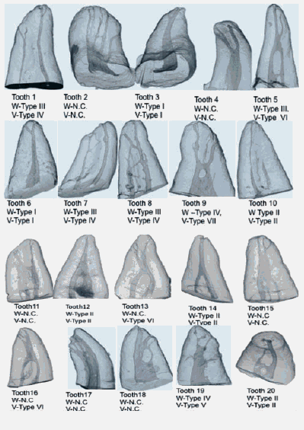
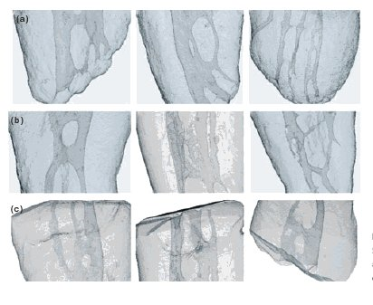
Варіанти розгалужень каналів апікальної частини кореня

Slide 29
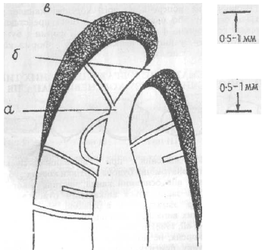
Верхівка кореня зуба
фізіологічна верхівка утворюється під час вироблення вторинного дентину і звуження каналу. Розташовується на відстані 0,5-1,0 мм від рентгенографічної верхівки.
анатомічна верхівка – місце переходу дентину в цемент. Може розташовуватися на верхівці кореня або латерально.
рентгенографічна верхівка кореня.

Slide 30
3. ЕТАПИ РОЗКРИТТЯ ЗУБА

Slide 31
Етапи | Характер маніпуляцій | Інструментарій | Критерії самоконтролю
1.Розкриття каріозної порожнини | Видаляються навислі краї емалі. | Бор кулястий або фісурний | Наявність прямовисних стінок порожнини
2.Некротомія | Видаляються нежиттєздатні тканини зуба | Бор кулястий або фісурний | Відсутність декальцинованих тканин
3.Формування порожнини | Розширюється каріозна порожнина для вільного доступу до кореневого каналу | Бор фісурний | Розширення каріозної порожнини на ½ оральної поверхні зуба.
4.Видалення склепіння порожнини зуба. | Скрізь трепанаційний отвір видаляється склепіння порожнини | Бор кулястий “2,3 або фісурний | Відсутність склепіння порожнини і навислих країв
5.Видалення коронкової пульпи | Видаляють коронкову пульпу | Бор кулястий №4,5, гострий екскаватор | Відсутність тканини пульпи в порожнині зуба.
6.Знаходження устя кореневого каналу | Знаходять устя кореневого каналу | Гострий зонд | Розташування устя кореневого каналу відповідає груповій належності зуба.

Slide 32
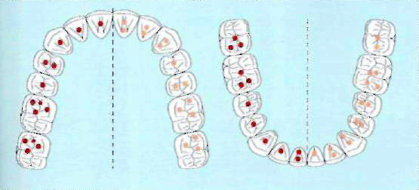
Топографічна анатомія усть кореневих каналів верхньої та нижньої щелепи

Slide 33
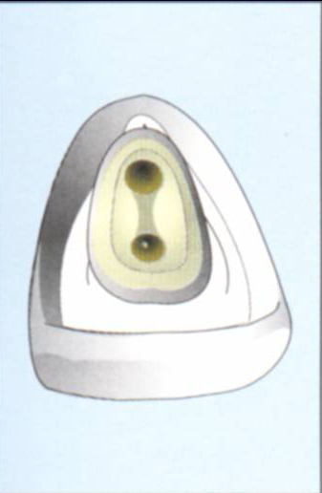
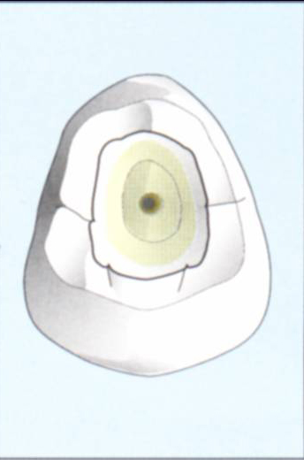
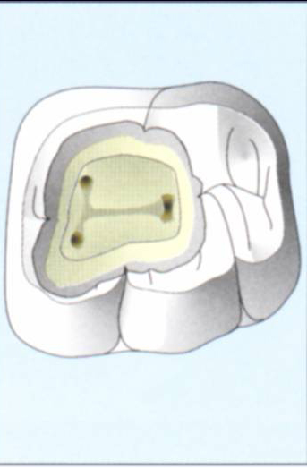
Топографічна анатомія усть кореневих каналів нижньої щелепи

Slide 34
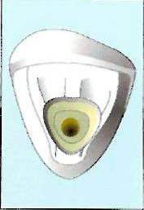
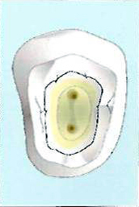
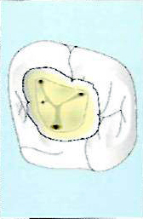
Топографічна анатомія усть кореневих каналів верхньої щелепи

Slide 35
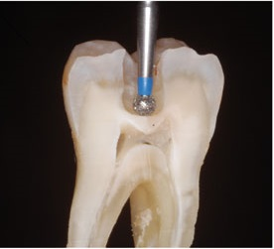
Препарування каріозної порожнини
Розкриття і розширення каріозної порожнини
Некректомія (висікання нежиттєздатних тканин)
Формування порожнини
Оброблення країв каріозної порожнини

Slide 36
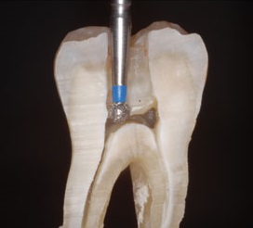
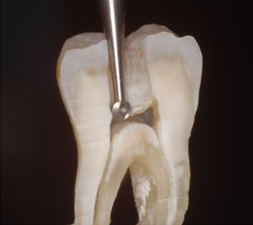
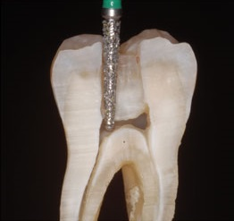
Розкриття порожнини зуба
Висікання склепіння порожнини зуба
Створення вільного доступу до кореневих каналів
Завершальне формування каріозної порожнини та порожнини зуба

Slide 37
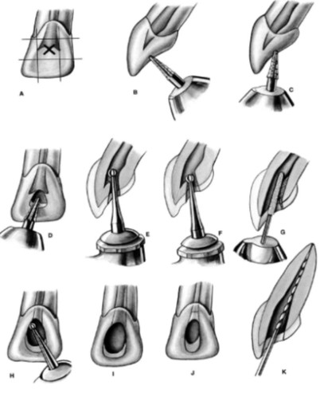
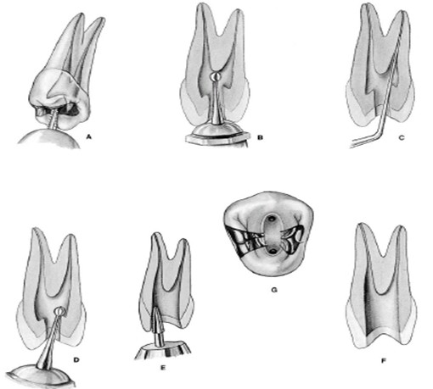

Slide 38
КРИТЕРІЇ ЯКІСНОЇ ПІДГОТОВКИ КОРОНКОВОЇ ПОРОЖНИНИ ДЛЯ ЕНДОДОНТИЧНОГО ВТРУЧАННЯ
1.Форма і розмір порожнини забезпечують вільний доступ інструментами до кореневих каналів.
2. Стінки каріозної порожнини і порожнини зуба складають пряму лінію.
3. Відсутність навислих країв.
4. Чітко визначається анатомічна форма порожнини.
5. Видалені усі некротичні тканини зуба.
6. Чітко визначені устя кореневих каналів.

Slide 39
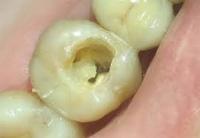
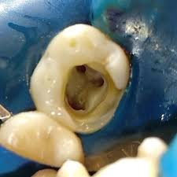
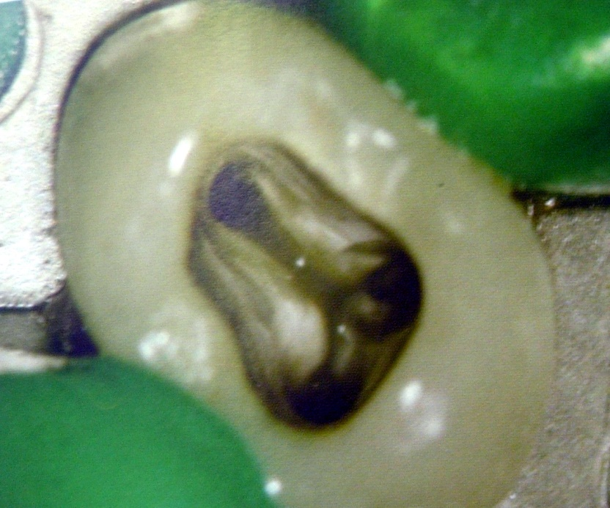
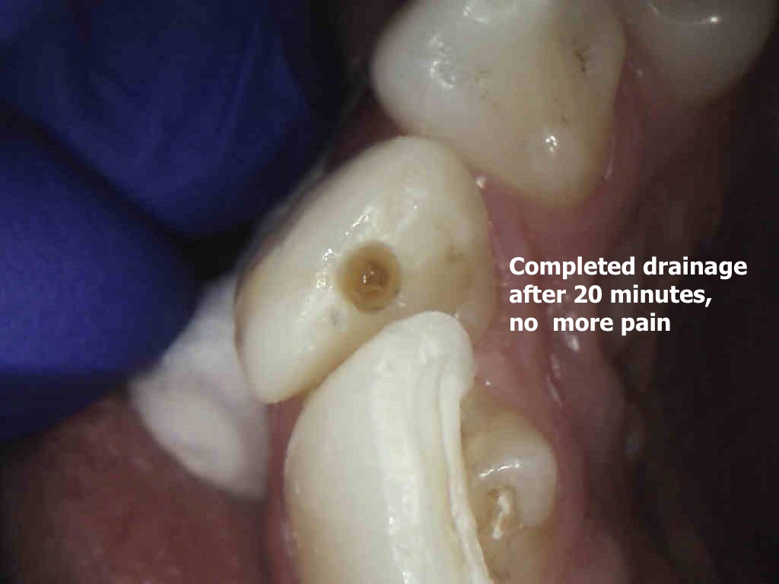
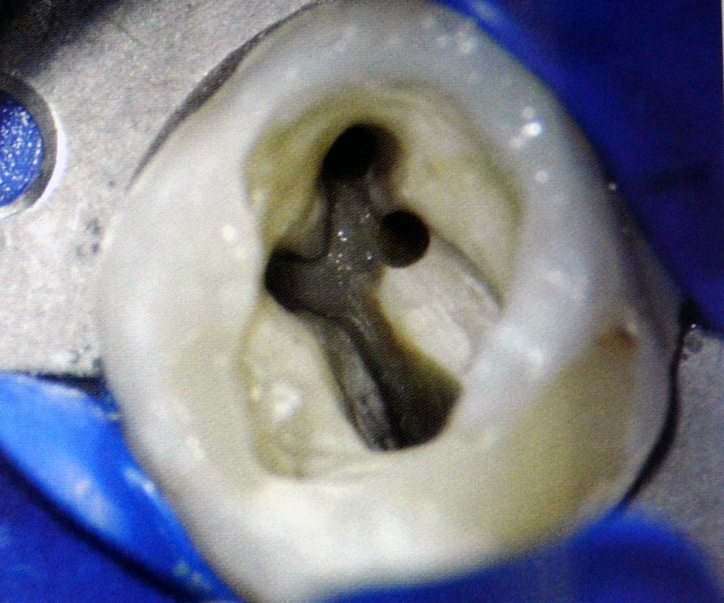
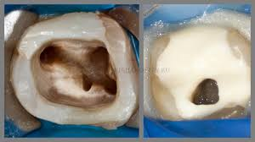
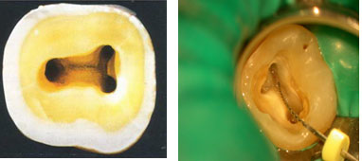

Slide 40
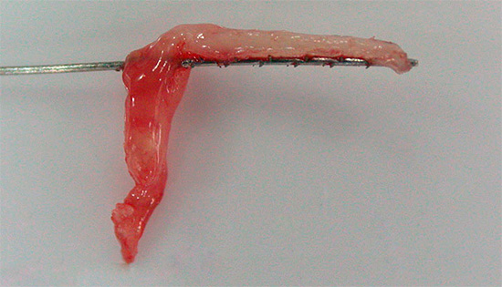
Видалення пульпи
Ампутація коронкової пульпи
Екстирпація кореневої пульпи

Slide 41
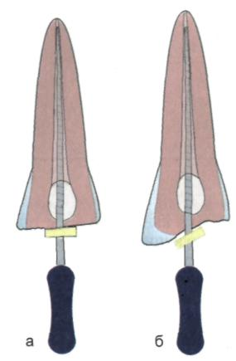
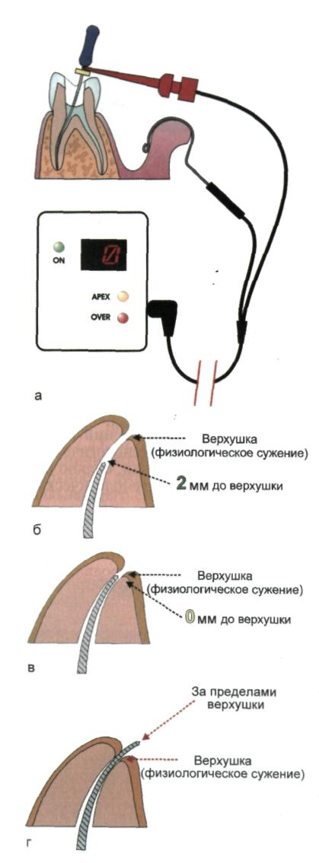
Визначення робочої довжини кореневого каналу
Робоча довжина - це відстань від опорного, зовнішнього краю зуба до фізіологічного отвору. Визначається за допомогою таблиць та інструментів, рентгенологічного знімка або апекслокатора.
Інструмент вводять в кореневий канал до відчуття легкого уколу. Визначають за допомогою рентгенографії, крім того, використовують спеціальний апарат - апекслокатор.

Slide 42
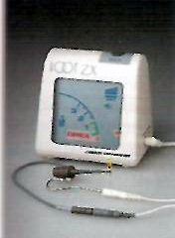
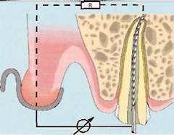
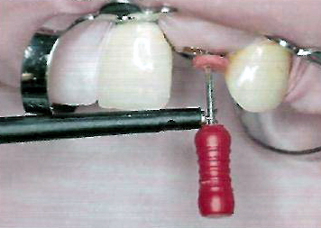
1. Електронний метод (довжина КК визначається правильно в 73,1% випадків) за допомогою апекслокаторів

Slide 43
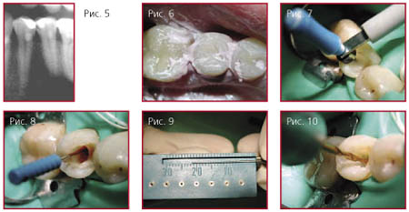
2. Рентгенологічний метод (довжина КК визначається достовірно в 83,5%
випадків)

Slide 44
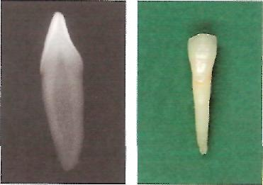
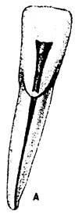
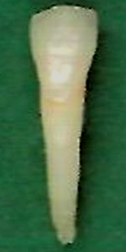
3. Топографо-анатомічний метод Середнє співвідношення висоти коронки зуба до довжини кореня ( 1 / 2).

Slide 45
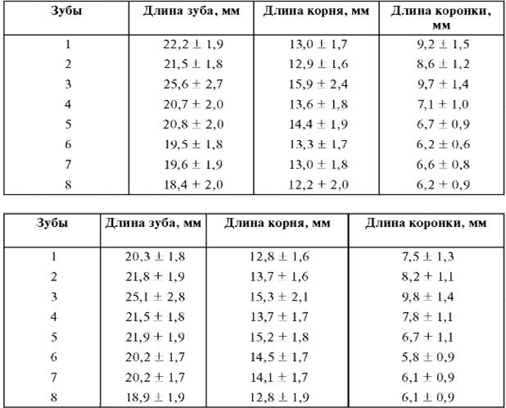
4. Табличний метод Довжина КК визначаєтся з середніх даних довжини зуба

Slide 46
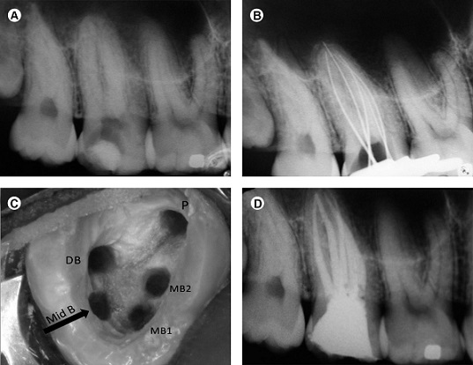
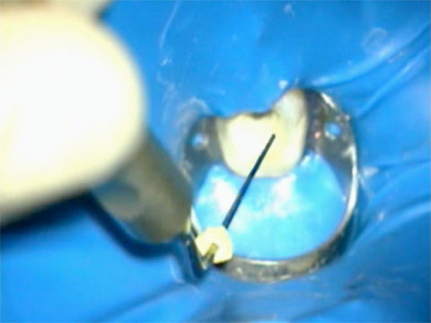
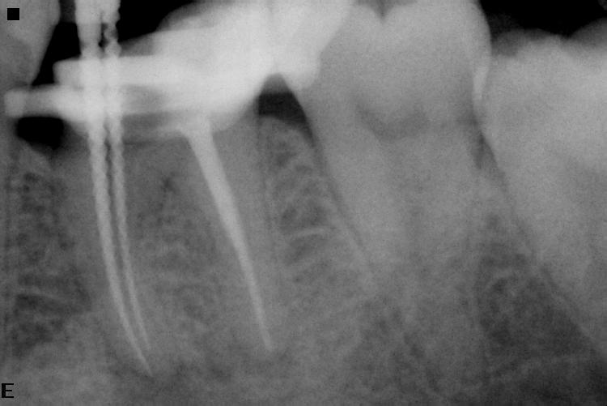
5. Рентгенологічний з введеним в кореневий канал інструментом

Slide 47
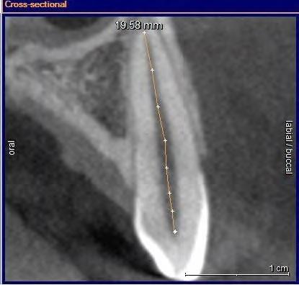
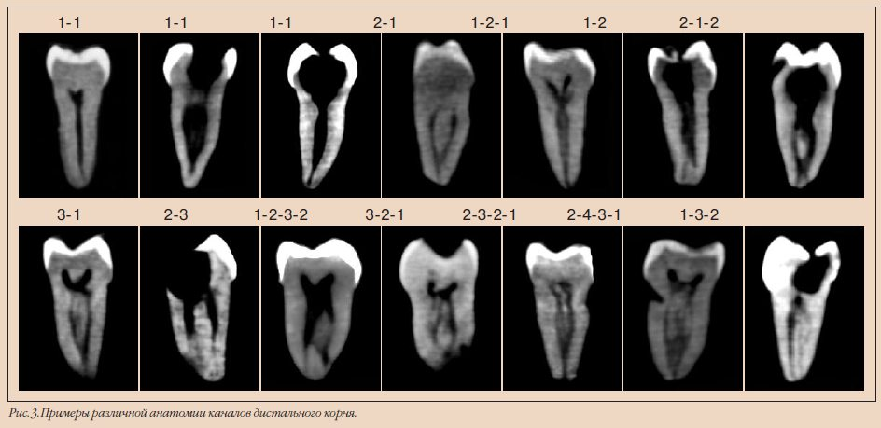
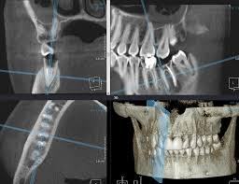
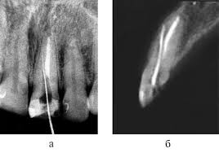
6.Конусно променева компьютерна томографія

Slide 48
4. Ендодонтичний інструментарій.
Стандарти ISO.

Slide 49
Крітерії класіфікації
1. Призначення інструмента
2. Метод виготовления.
3. Материали,з яких виготовлени інструменти (сплав)
4. Гнучкість інструмента.
5. Довжина інструмента.
6. Розмір і форма поперечного розрізу інструмента.
7. Форма робочої частини и верхівки інструмента.
8. Конусність інструмента.
9. Спосіб приведення в дію (ручні та механічні)).

Slide 50
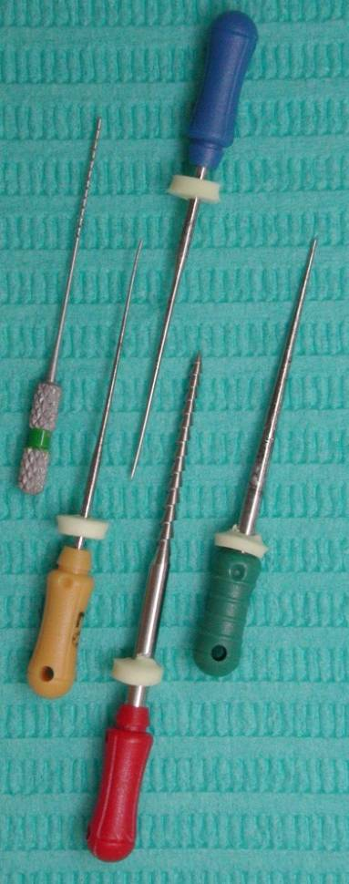
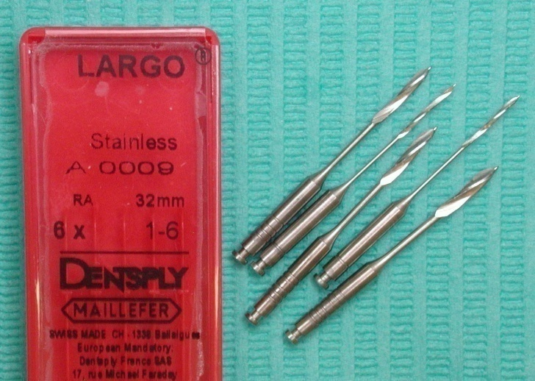
Класифікація сучасного ендодонтичного інструментарію
A. За призначенням
1. Дослідницькі або діагностичні інструменти:
коренева голка, гладка з круглим перетином
-голка Міллера;
глибиномір; верифер;
К-файли зі стопом.
2. Інструменти для видалення м'яких тканин туба:
- пульпоестрактор;
профайли;
- К-римери,
3. Для проходження і розширення кореневого каналу:
3.1. Для розширення гирла каналу:
бор типу Gates Glidden;
ример типу Peeso (Largo);
ример Beutelrock тип 1 (В1);
ример Beutelrock тип 2 (В2);
профайли; фарсайд; діпстар; К-римери.

Slide 51
3.2 Для проходження кореневих каналів:
К-ример;
К-флексорімер;
К-флексорімер Golden mesium;
К-файл нітіфлекс;
Хедстрем файл;
Файл Endosonoree;
Профайли.
4. Для пломбування кореневих каналів:
каналонаповнювач;
К-ример;
Спредер, плагер;
Конденсор, Гутта-конденсор;
Переносник тепла Hear-carrier.т

Slide 52
3.2, 3.3 – інструменти для проходження і для розширення кореневого каналу Файли – інструменти найбільш часто використовують для видалення твердих тканин із каналу. Вони створюються шляхом скручування круглого стержня

Slide 53
КЛАСИФІКАЦІЯ ЗА ПРИЗНАЧЕННЯМ
діагностичні інструменти;
інструменти для видалення м’яких тканин зуба;
інструменти для механічної обробки каналу:
3.1. інструменти для розширення устя каналів;
3.2. інструменти для проходження кореневого каналу;
3.4. інструменти для розширення кореневого каналу;
4. інструменти для пломбування кореневого каналу.

Slide 54
ДІАГНОСТИЧНІ ІНСТРУМЕНТИ
Вимірювання глибини кореневого каналу
Введення в кореневий канал турунд

Slide 55
ІНСТРУМЕНТИ ДЛЯ ВИДАЛЕННЯ М’ЯКИХ ТКАНИН
Видалення з кореневого каналу пульпи або її розпаду.
Подрібнення, висічення та видалення інфікованого дентину зі стінок каналу.

Slide 56
ІНСТРУМЕНТИ ДЛЯ ПРОХОДЖЕННЯ ТА РОЗШИРЕННЯ КОРЕНЕВОГО КАНАЛУ
Для розширення устя кореневого каналу:
Дриль Gates-Glidden
Дриль Peeso (Largo)

Slide 57
2. Інструменти для проходження і розширення кореневого каналу
Дрильбори К-типу:
К-ример,
К-флексоример,
К-ример фарсайд,
К-файл,
К-флексофайл,
патфайндер
Кореневі бурави або файли Хедстрема
NiTi-тип інструментів

Slide 58
Інструменти для проходження та розширення кореневих каналів.
Римери. Виготовляються скручуванням і витягуванням дроту, який на перетині має трикутну або квадратну форму з гострим або гладким спіралеподібним ріжучим краєм.
Римери використовуються для розширення і надання круглої форми каналу.
Основна методика роботи - прокручування на півоберта (90 °) з витяганням і одночасним скоблении стінок і витяганням дентинної тирси з каналу.

Slide 59
Файли. Інструменти служать для обпилювання стінок каналу. Інструмент вводять в канал до упору, виводять його, обпилюючи стінки каналу. Інструмент злегка прокручують в каналі не більше, ніж на 90 °. В процесі препарування каналу інструмент витягують і знову вводять в канал, притискаючи робочою частиною до стінки каналу.
Види файлів: К-файл, Флексо-файл і їх різновиди. Виготовляють методом закручування дротяної заготовки з високоякісної сталі.
Нітіфлекс- файл - виготовляється з нікельтітанового сплаву підвищеної гнучкості. Підвищена гнучкість знижує ризик ускладнень.

Slide 60
ІНСТРУМЕНТИ ДЛЯ ПЛОМБУВАННЯ КОРЕНЕВОГО КАНАЛУ

Slide 61
За способом виготовлення розрізняють:
Виготовлення методом скручування конусоподібної проволки (заготовку – проволоку з різною кількістю гранів стягують по довжині , закручують на спеціальній машині)
Виготовлення методом фрезерування (виточування).
Інструменти, виготовлені методом скручування:
-K-File – має виток від 0.2 до 0.5 нарізoк на 1 мм;
Інструмент робить зворотньо-поступальні рухи
-K-Reamer – має виток від 0.1 до 0.2 нарізки на 1 мм;
Інструмент робить обертальні рухи.
-F-Flex-File – має два ріжучих і два пасивних кута.
-Flexofile – має 1,8 витків на 1 мм, кінчик тупий, неріжучий

Slide 62
Інструменти, виготовленні шляхом фрезерування
Hedstrem-File або H-File - зовнішній вигляд інстурмента – ряд конусів із діаметром, що збільшується від кінчика до тримача . Ріжучий край має практично прямий кут. Оберт при русі виключається.
Flex-R-File – інструмент для роботи по методу збалансованих сил. Обертається проти часової стрілки, створюючи зворотньо-поступальні рухи. Кінчик не ріжучий.
Всі інструменти із нікель-титанового сплаву виготовлені шляхом фрезерування.

Slide 63
Матеріали, з яких виготовляються інструменти
Сплави: нержавіюча сталь, вуглецева сталь, титан, нікель-титан.
Гнучкість інструменту
Найбільш ламка з цих сплавів - вуглецева сталь,
найбільш гнучка - нержавіюча сталь,
еластичнішим -сплав титану і найбільш пластичний - нікельтитановий сплав.
Найменш гнучкі інструменти - інструменти з чотирикутним поперечним перерізом.
Більш гнучкі -з трикутніим перерізом
найбільш гнучкі - з ромбоподібним перерізом
Найбільш тендітні інструменти - фрезеровані.
Довжина інструментів може бути:
а) 19 (18) мм;
б) 21 мм;
в) 25 мм;
г) 28 (31) мм.

Slide 65
Робоча частина інструменту майже завжди має довжину 16 мм.
Стрижні інструментів можуть бути градуйовані насічками.
Інструменти можуть бути зі змінною довжиною робочої частини. Вони оснащені робочою ручкою з міліметровою градуюванням і затискним пристроєм для установки робочої довжини.
Розмір файлів і римерів визначається діаметром верхівки і позначається цифрами в сотих частках міліметра - від 06 до 140.

Slide 66
Кольорове кодування ендодонтичних інструментів ISO

Slide 67
Ендодонтичні наконечники
1. Обертальні:
А) звукові (вібраційні рухи на частоті 1500-6500Гц), які знаходяться в межах чутності людського вуха.
Б) ультразвукові (вібраційні рухи з частотою 20000-45000Гц) вона знаходиться за межами чутності вуха.
2. Механічні:
A) ротаційні (обертання інструменту за годинниковою стрілкою зі швидкістю 100-300 об / хв);
Б) зворотно-поступальні (рух інструменту вгору-вниз);
B) обертальні зі зворотно-поступальним рухом в межах 90 °.

Slide 70
Ендомотори
Види:
Giromatic
Endocursor
IntraEndoLift
IntraEndo 3EDSY
Canal Leader

Slide 71
5. Інструментальна та медикаментозна обробка кореневих каналів

Slide 72
Механічна обробка кореневого каналу
Завдання:
Видалення некротизованого дентину зі стінок корневого каналу.
Збереження природньої кривизни каналу.
Рівномірне розширення викревленого кореневого каналу по всій довжині.
Збереження фізіологічної верхівки.
Створення апікального упору.

Slide 73
Механічна обробка кореневих каналів
Мета:
Препарувания стінок кореневого каналу з метою профілактики контамінації періодонту мікроорганізмами

Slide 74
Етапи механічної обробки кореневого каналу
1. Розкриття порожнини зуба і створення якісного доступу до гирла каналу.
2. Розкриття гирла каналу.
3. Проходження кореневого
каналу.
4. Розширення кореневого каналу.

Slide 75
Прийоми препарування кореневого каналу в залежності від виду руху інструмента
Рімінг – робота інструментами (K-reamer) шляхом їх послідовного введення (пенетрації) в канал, обертання (ротації) і виведення (ретракції).
Файлінг – зрізання тканини зі стінок кореневого каналу шляхом повздовжніх рухів без обертання, використовуючи K-file, H-file.
Рекапітуляція – прийом, який дозволяє видалити дентин, котрий накопичився в каналі в процесі препарування, меншими на один-два розміри інструментами

Slide 76
Розширення кореневого каналу.
Розширення кореневого каналу починають файлом того ж номера, що і римера, яким було завершено проходження.
При розширенні кореневого каналу слід дотримуватися ряду вимог:
Сувора послідовність застосування інструментів для обробки каналів від меншого до більшого.
Обертання по ходу годинникової стрілки, не надаючи сильного тиску.
Необхідно систематично витягати з каналу інструмент для контролю його стану.

Slide 77
Хімічне розширення кореневих каналів
Гіпохлорит натрію
(NaOCl 5,25 - 0,5%)
ірригаційний засіб для кореневих каналів. Сильний окислювач.
ЕДТА
етилен-діамін-тетраоцтова кислота. Викликає демінералізацію дентину.

Slide 78
Методики препарування кореневих каналів
1. Механічні:
Ручні
Машинні:
Ротаційні
Реципрокні
Комбіновані
2. Вібраційні:
Акустичні
Ультразвукові
Магнітострикаційні
П’єзоелектричні
3. Лазерні
1. Апікально-коронкові:
Стандартний
Метод «step back»
Метод Roane (balanced forces)
2. Коронково-апікальні:
Метод «crown-down»
Метод Double flared
Метод Canal Master
3. Гібридні:
Метод «step back-step down»
Техніка Ruddle
Техніка Buchanan
Техніка GT-Rotary

Slide 79
Апікально-коронкова методика «Step-Back»/«крок назад»
Робота інструментом від апексу до устя кореневого каналу.
Визначення робочої довжини каналу.
Підготовка та забезпечення вільного проходження каналу в апікальній третині.
Підготовка та забезпечення вільного проходження каналу в середній третині.
Остаточна механічна обробка кореневого каналу.
Обов’язкове формування апікального уступу (упора).

Slide 80
7. Установка усіх інструментів на дану довжину. 8. Рухи «обпилюючі» (зворотньо-обертальні, вверх-вниз) та «заведення годинника» (обертальні рухи). 9. Канал розширюємо на 2-3 розміри (не менше ніж до №25). 10. Профілактика заклинювання інструмента і закупорки каналу. 11. Повернення до інструмента меншого розміру 12. Промивання каналу із ендодонтичного шприца

Slide 81
Апікально-коронкова методика «Step-Back»
Послідовність використання інструментів: 10, 15, 10, 20, 15, 25, 20, 30, 25, 35, 30, 40, 35, 45, 40, 50, 45 і т.д.

Slide 82
Коронково-апікальна методика «crown-down»
1. Устя каналу обробляють за допомогою LARGO або Gates Glidden.
2. K-file №35 вводять в канал до упора, фіксують його довжину. Проводять обробку каналу до вільного руху файла.
3. Після чого вводять в канал инструмент №30 до упора, фіксують робочу довжину, розробляють канал до вільного руху інструмента, після чого K-file №25 і т.д.
4. Після проходження каналу на всю робочу довжину операція проводиться повторно, але, починаючи з інструмента №40, при цьому верхівкова частина буде розширена до більшого розміру.
5. Далі процедура повторюється знову, починаючи з K-file №50 і так до тих пір, доки апікальна частина не буде розширена до 25 розміру.

Slide 83
Метод «збалансованих сил» - комбінація обертання та тиску
1. Файл з безпечною верхівкою вводится до упору і проводиться по годинниковій стрілці на 90-180º.
2. Після чого інструмент прокручуючи проти часової стрілки на 120-270º з легким апікальним тиском.
3. Інструменти змінюються від меншого розміру до більшого.
4. Використовується гель Canal plus (з метою профілактики заклинювання інструмента в каналі і його перегрівання).
6. Таким чином обробку каналу на всю довжину, не доходячи на 1—1,5 мм до апікального звуженняПісля такої обробки створюється рівна поверхня каналу з конусом , який відповідає конусу інструмента.

Slide 84
Результат механічної обробки кореневого каналу

Slide 85
Медикаментозна обробка кореневих каналів
Вимоги:
бактерицидна дія на асоціації мікроорганізмів;
не чинити сенсибілізуючої дії на організм;
надавати швидку дію і глибоко проникати в дентинні канальці;
відсутність токсичного впливу на тканини періодонту;
бути хімічно стійкими і зберігати активність при тривалому зберіганні.

Slide 86
Медикаментозна обробка кореневого каналу
Проводиться за допомогою:
ватних турунд на голці, паперових пінів, промивання кореневих каналів за допомогою шприца з ендодонтичною голкою (тонка, з тупим кінцем і отворами по всій довжині голки).
застосовують:
гіпохлорит натрію, діхлорід натріюН2О2, препарати йоду, фурацилін, KI, дексаметазон, протеолітичні ферменти і т.д.,

Slide 88
Дякую за увагу!

